Slide 2
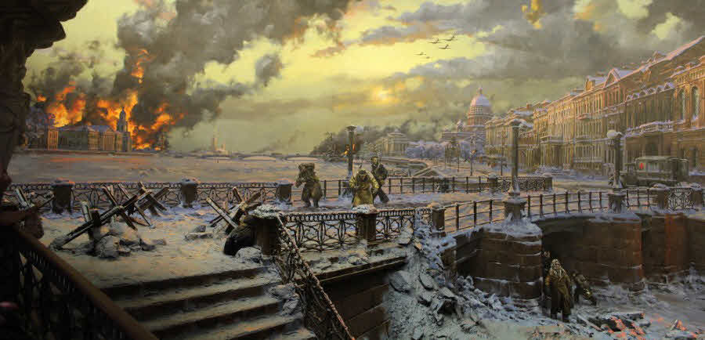
БЛОКАДА ЛЕНИНГРАДА
8 сентября 1941 года
-
27 января 1944 года

Slide 4
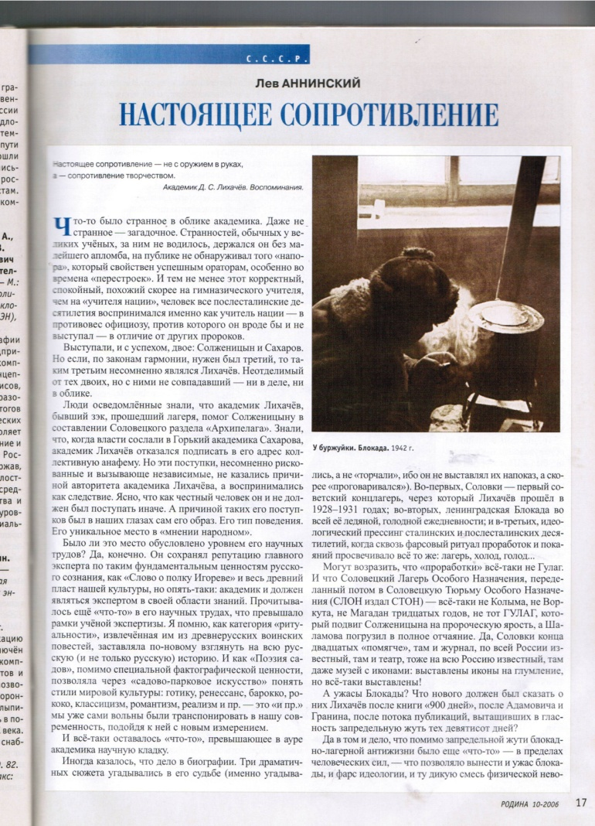
Аннинский Л. Настоящее сопротивление / Л. Аннинс- кий // Родина. – 2006. № 10. – С. 17-21.
Автор статьи рассказывает нам о трех драматических сюжетах судьбы академика Д. С. Лихачева. Один из них - Ленинградская блокада во всей ее ледяной, голодной ежедневности. Он пережил все ужасы блокады. Помимо запредельной жути блокады – лагерной антижизни, было еще «что-то» - в пределах человеческих сил, что позволяло вынести и ужас блокады, и фарс идеологии, и ту дикую смесь физической неволи и духовной воли, что в первые обнаружилась в Соловецком лагере

Slide 5
В том 41-ом памятном году
Железным обручем сковало красоту,
Безжалостный, губительный охват,
Жизнь ленинградцев превративший в ад, –
БЛОКАДА. Нам, живущим, не понять,
Что чувствовал ребёнок, угасая,
Везя на санках умершую мать
И губы от бессилия кусая…
Звучат сирены, метронома звук
Тревожит память деточек блокадных,
Им выпало без счёта адских мук,
Труда для фронта без речей парадных,
Им выпало, но люди не сдались,
Не сдался город, взрослые и дети!
Их памяти, живущий, поклонись
И расскажи – пусть помнят! – нашим детям.

Slide 6
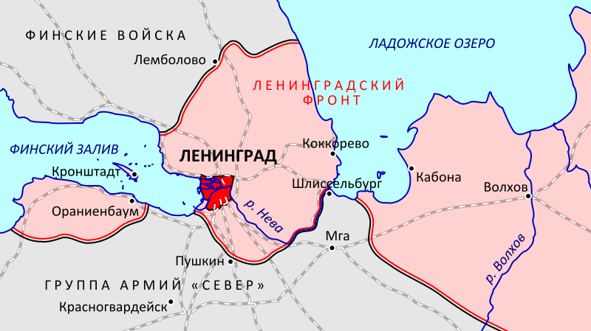
Взяв 28 августа 1941года станцию Мга, фашисты отрезали от Ленинграда последнюю железную дорогу, связывавшую его со страной. После захвата немцами Шлиссельбурга 08 сентября 1941 года Ленинград оказался блокированным с суши

Slide 7
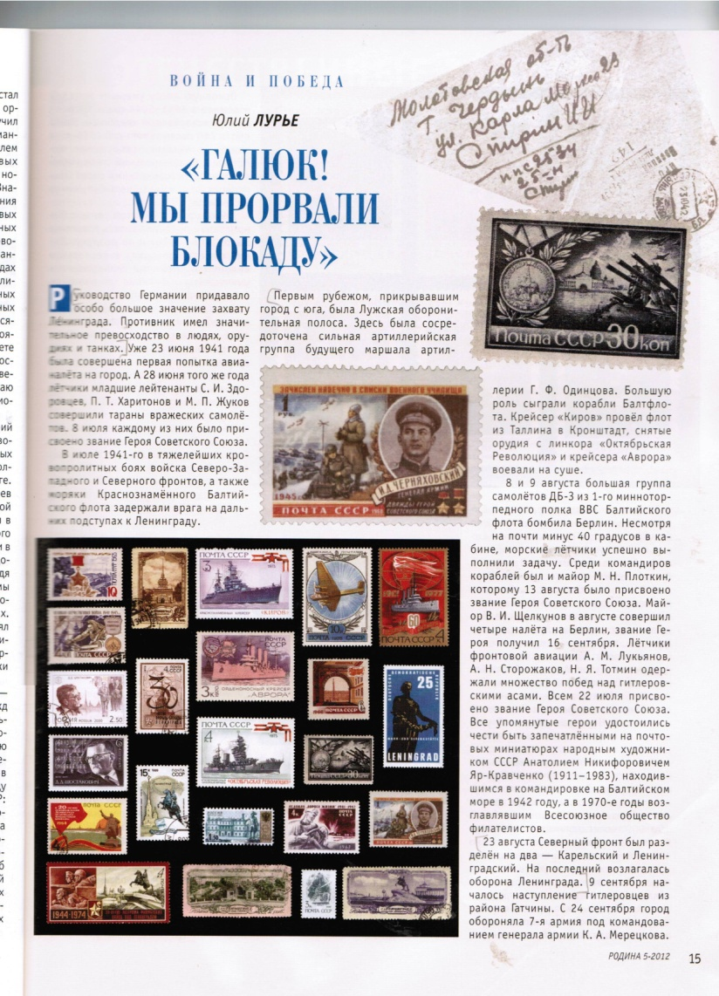
Лурье Ю. Галюк мы прорвали блокаду / Ю. Лурье // Родина . – 2012.- №5. – с. 15-16
В статье говорится, что руководство Германии придавало особо большое значение захвату Ленинграда. Противник имел значительное превосходство в людях, орудиях и танках. Особую роль в битве за Ленинград сыграл Герой Советского Союза Маршал Советского Союза Л. А. Говоров, который после битвы за Москву прибыл, чтобы спасти город на Неве. Будучи командующим Ленинградским фронтом, он успевал одновременно координировать действия нескольких фронтов

Slide 8
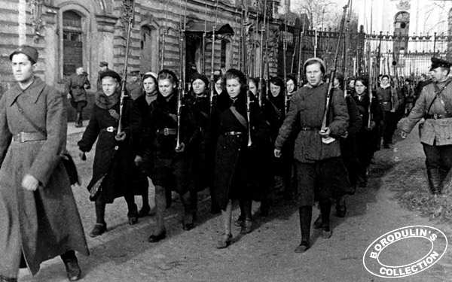
На защиту города поднялись все его жители:
500 тысяч ленинградцев строили оборонительные сооружения, 300 тысяч ушли добровольцам
в народное ополчение,
на фронт и в партизанские отряды
Женский стрелковый батальон
На защиту города поднялись все его жители: 500 тысяч ленинградцев строили оборонительные сооружения, 300 тысяч ушли добровольцам в народное ополчение, на фронт и в партизанские отряды. Женский стрелковый батальон.

Slide 9
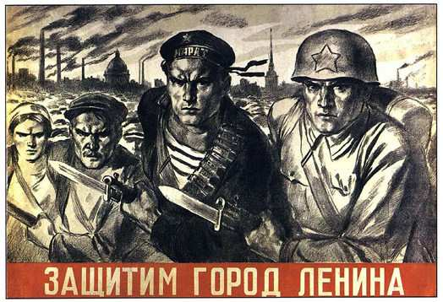

Slide 10
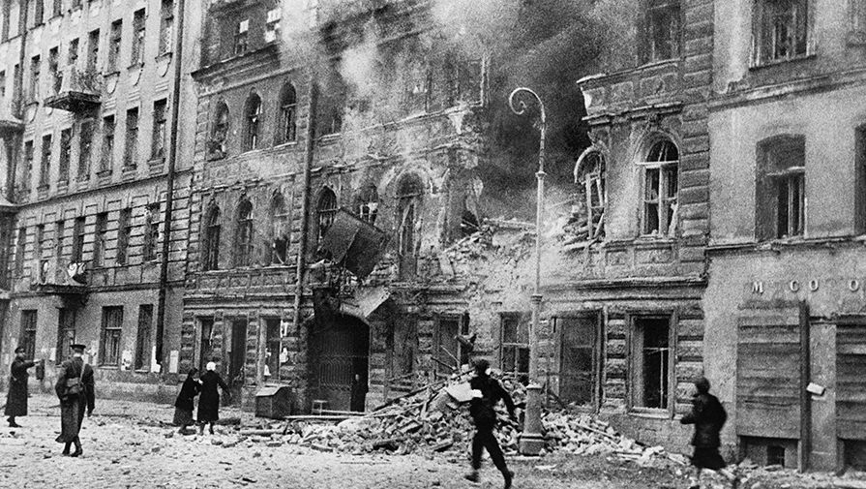
Противник вел варварские бомбардировки и артиллерийские обстрелы Ленинграда

Slide 11
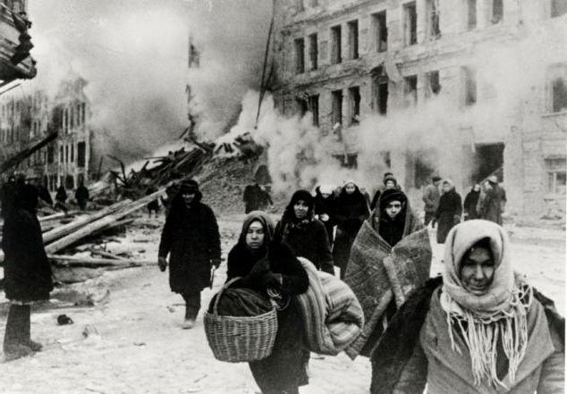

Slide 12
В результате бомбёжек многие ленинградцы лишились жилья

Slide 13
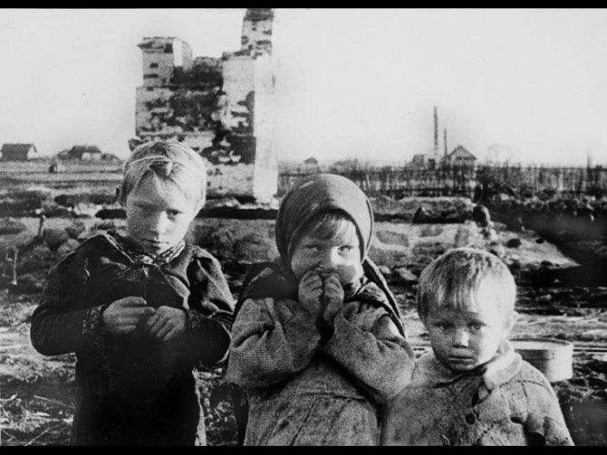

Slide 14
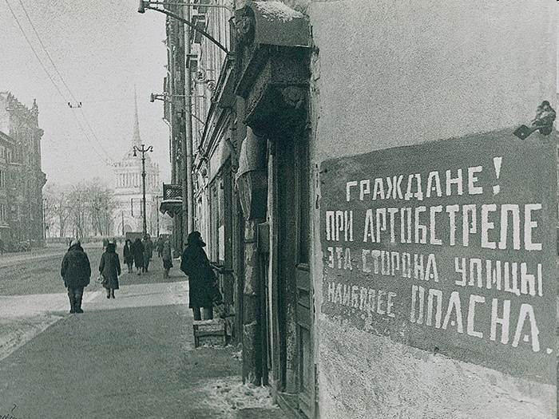
Чтобы предупредить жителей города об артобстреле, делали на стенах домов такие надписи

Slide 15
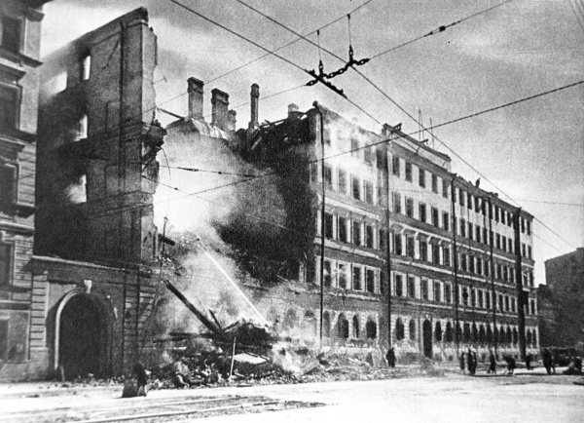
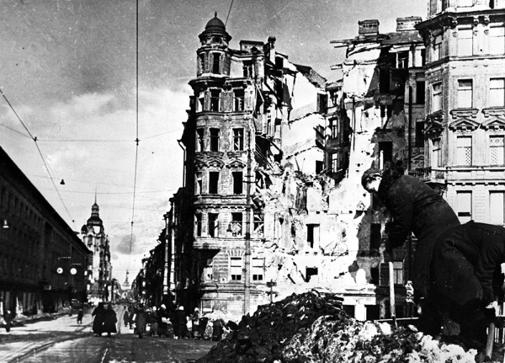

Slide 16
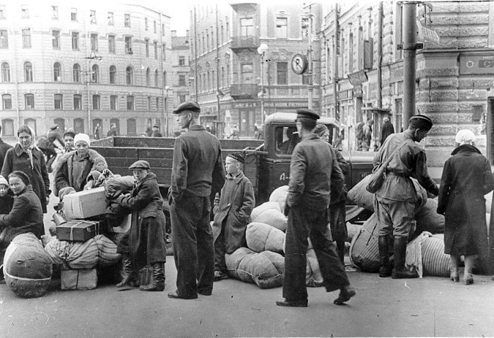

Slide 17
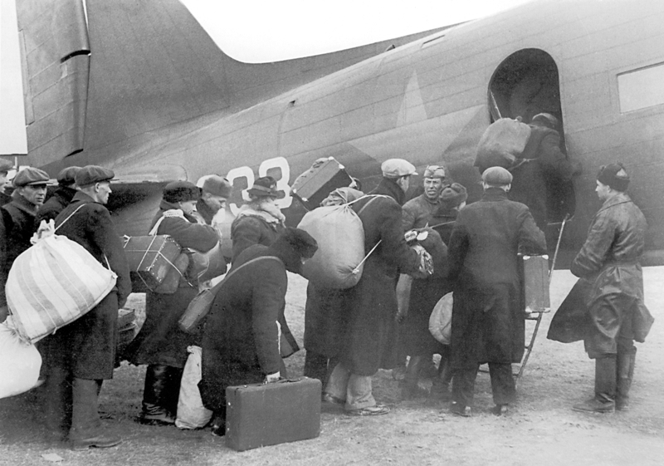
Эвакуироваться удалось далеко не всем. Когда начались систематические обстрелы, пути для эвакуации были уже отрезаны

Slide 18
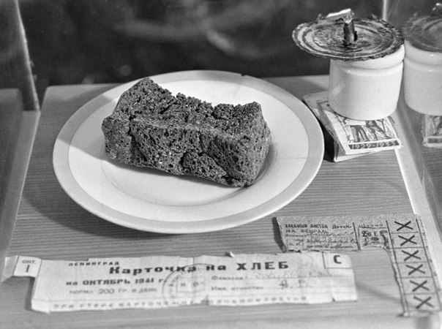
С первых дней блокады были введены продовольственные карточки. Рабочий мог получить лишь 250 граммов хлеба в день, а служащие, дети и старики ‑ всего 125 граммов

Slide 19
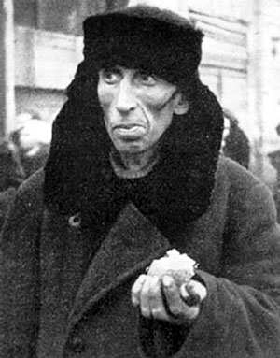
125 граммов хлеба на целый день

Slide 20
Я вспоминаю хлеб блокадных лет,
Который в детском доме нам давали.
Не из муки он был - из наших бед,
И что в него тогда только не клали!
Хлеб был с мякиною, макухой и ботвой,
С корой. Колючий так, что режет десна.
Тяжелый, горький - с хвоей, лебедой,
На праздник, очень редко - чистый просто.
Но самый сильный голод был, когда
Хлеб мы по два-три дня не получали.
Мы понимали, что война – это беда,
Но каждый день с надеждой хлеба ждали.
Не дни мы голодали, а года.
Хоть раз наесться досыта мечтали.
Кто видел, не забудет никогда,
Как с голоду детишки умирали.
(Л. Хямелянина)

Slide 21
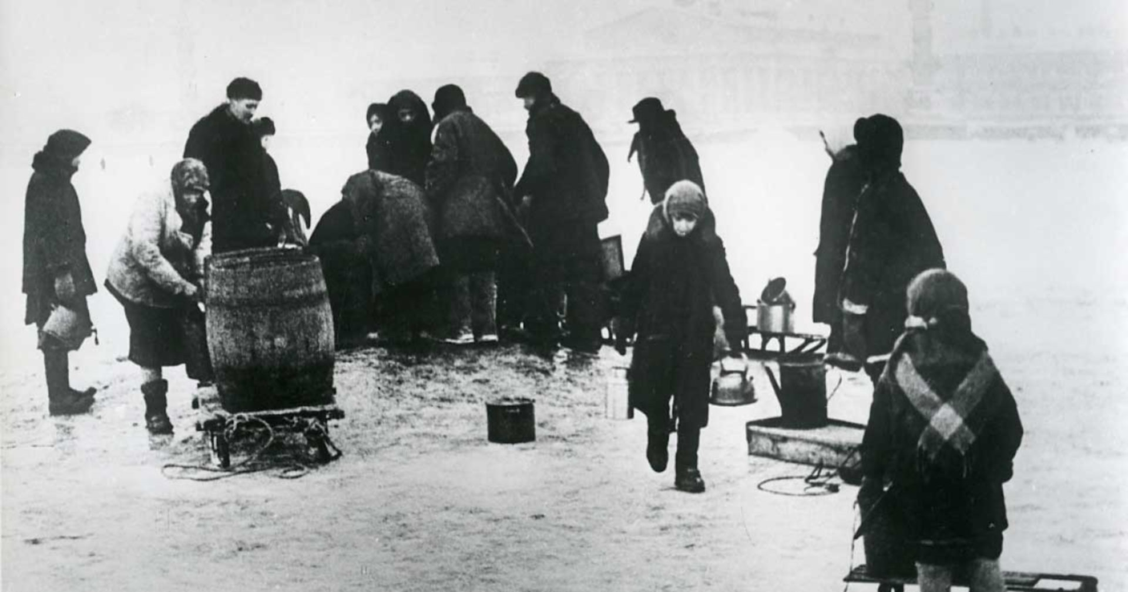
Замёрзли водопровод и канализация. За водой ходили на набережную Невы, делали прорубь и набирали воду под обстрелами

Slide 22
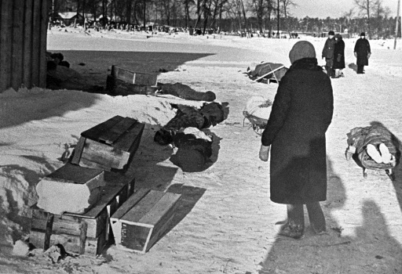
Люди умирали, и их не успевали хоронить

Slide 23
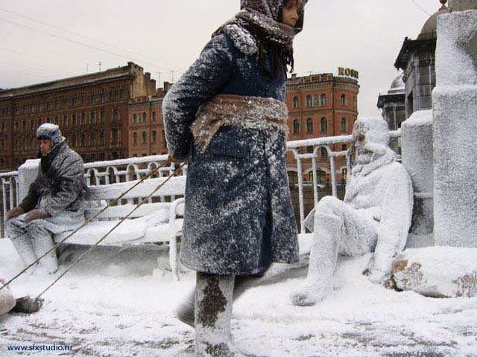

Slide 24
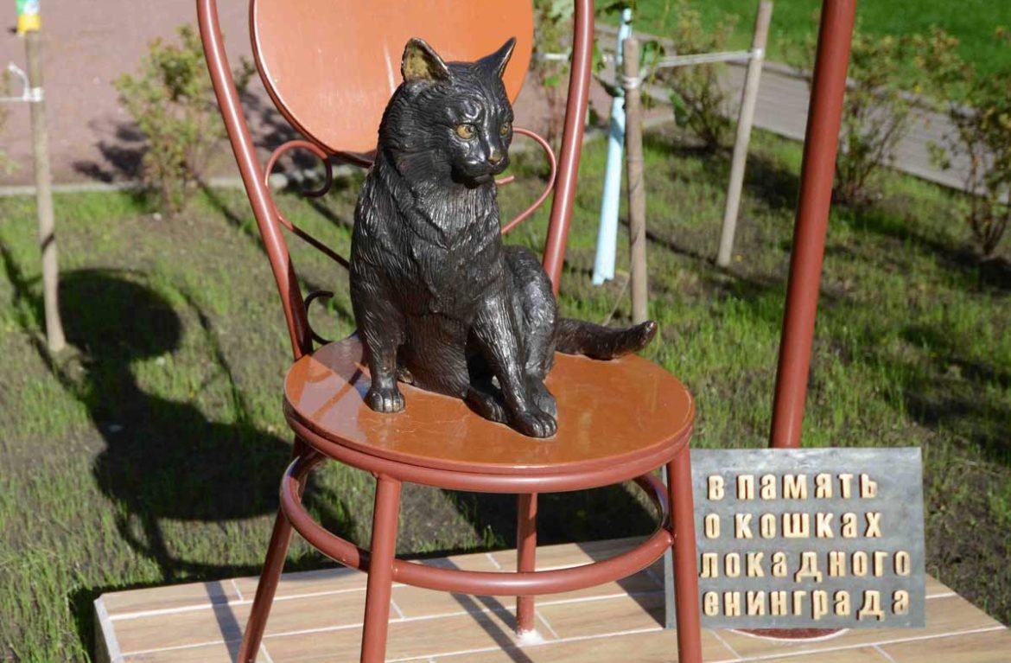
Зимой 1941-1942 г. в городе развелось много крыс. Они нападали на полуголодных и обессилевших стариков и детей. Никаких кошек или собак в городе к этому времени уже не осталось. Крысы не только уничтожали и без того скудные запасы продовольствия, они были и потенциальными разносчиками чумы
В апреле 1943 года в Ленинград из Ярославля привезли четыре вагона дымчатых кошек

Slide 25
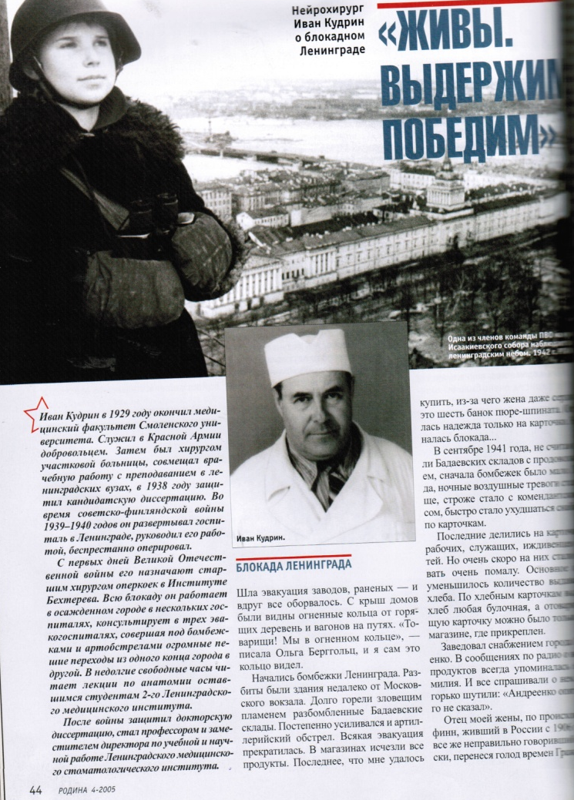
Кудрин И. Живы. Выдержим. Победим. / И. Кудрин // Родина. -2005. – С. 44-45.
В статье опубликованы воспоминания нейрохирурга Ивана Кудрина о блокадном Ленинграде. С первых дней Великой Отечественной войны его назначают старшим хирургом оперкоек в Институте Бехтерева. Всю блокаду он работает в осажденном городе в нескольких госпиталях, консультирует в трех эвакогоспиталях, совершая под бомбежками и артобстрелами огромные пешие переходы из одного конца города в другой

Slide 26
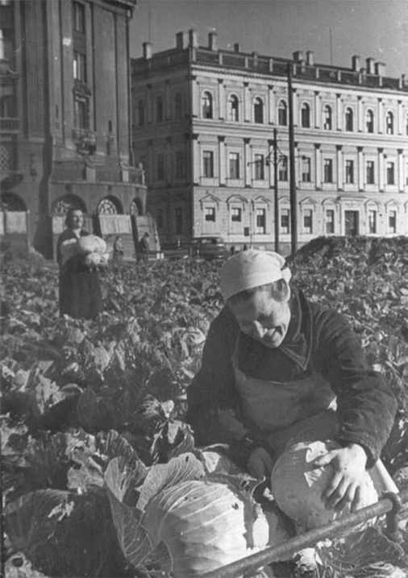
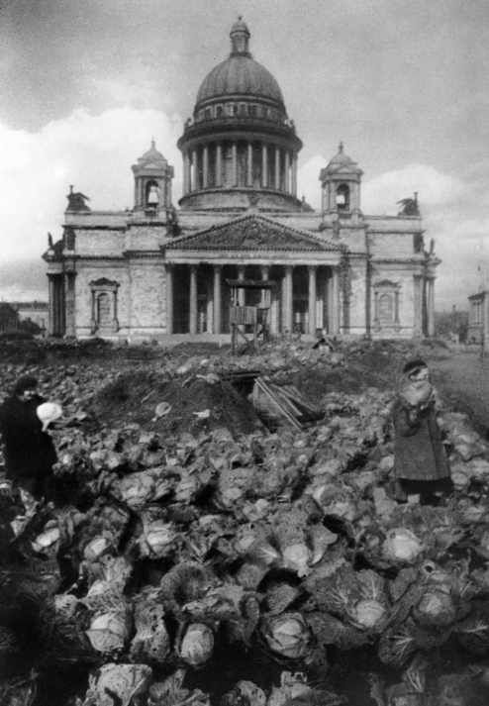
У стен Исаакиевского собора жителями блокадного Ленинграда был устроен огород

Slide 27
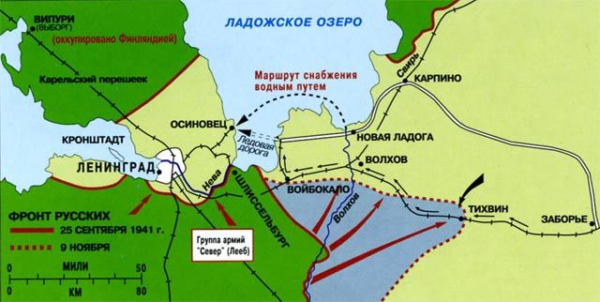
Основным путем, по которому могло осуществляться в снабжение Ленинграда, стало Ладожское озеро

Slide 28
Т3(2)
М69
Михайлов В.В. Ленинград: Оборона города в 1941 – 1944 гг. / В.В. Михайлов. – М. : Политизат, 1980. -199 с
В издании рассказывается о героическом подвиге Ленинграда в годы Великой Отечественной войны, о беспримерном мужестве и стойкости его жителей и воинов, о помощи всей страны осажденному городу-фронту.
Наряду с документальными материалами автором широко использованы воспоминания участников обороны, воссоздающие незабываемые картины тех дней

Slide 29
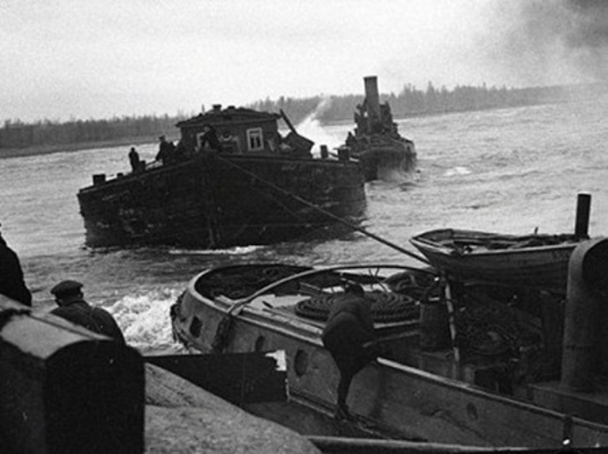
Водные перевозки осенью 1941 года

Slide 30
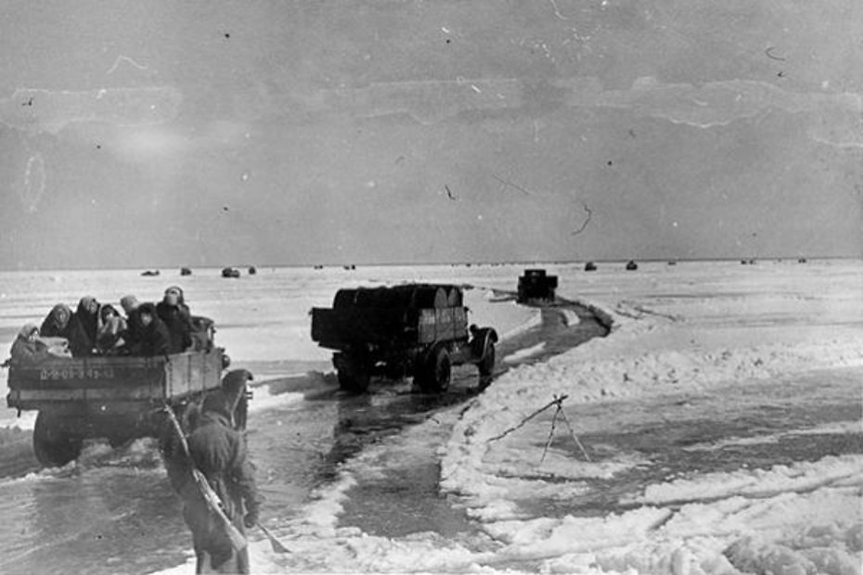
Зимой 1941/42 г., когда озеро сковал лед, на льду Ладоги была создана военно-автомобильная дорога, по которой в Ленинград стали поступать грузы

Slide 31
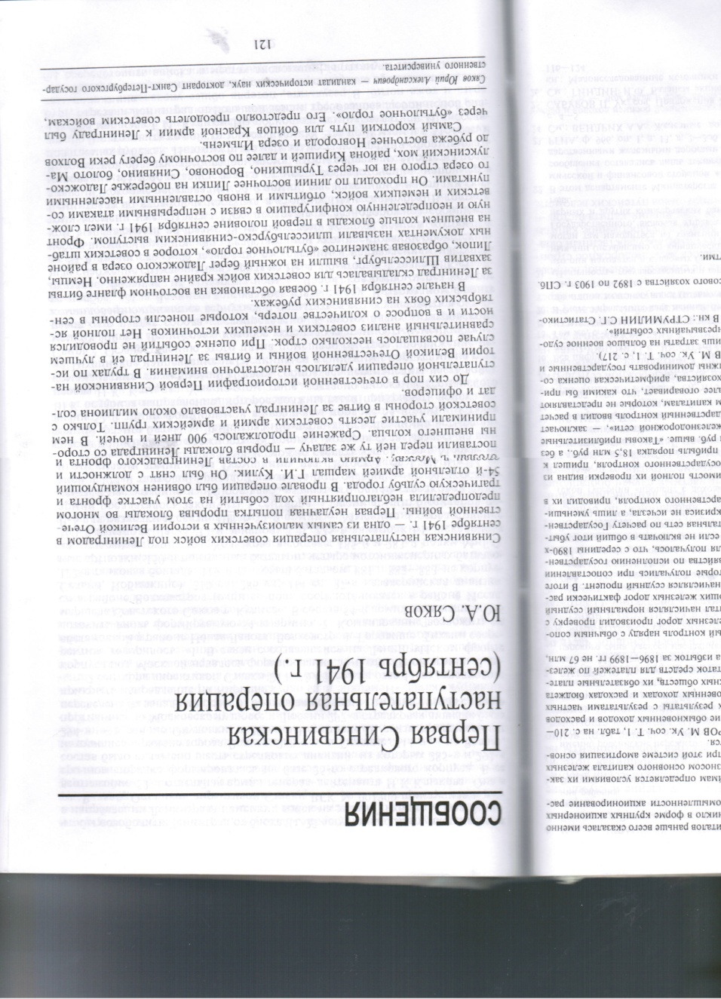
Сяков Ю. Первая Синявская наступательная операция (сентябрь 1941 г.) / Ю. Сяков // Вопросы истории. – 2007. - №3. - С. 121-133
В статье рассмотрена одна из самых малоизученных в истории Великой Отечественной войны Синявская наступательная операция советских войск под Ленинградом в сентябре 1941 года. В отечественной историографии этой операции уделялось недостаточно внимания. При оценке событий не проводился сравнительный анализ советских и немецких источников

Slide 32
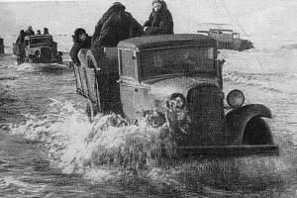
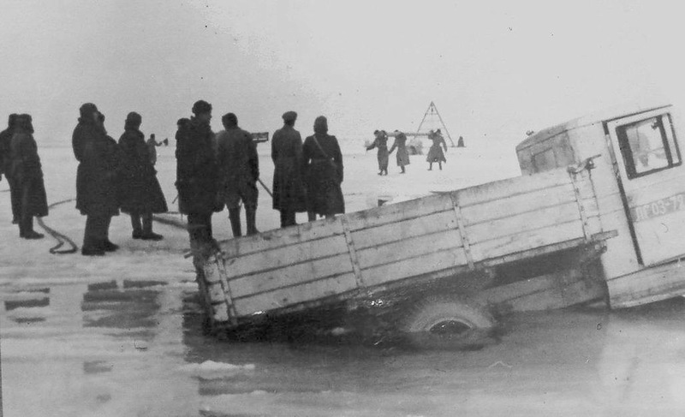
Недалеко от трассы были замаскированы
зенитные установки, проволочные и минные заграждения, чтобы защищать дорогу от фашистских солдат
Не все машины доезжали до берега, многие проваливались под лёд вместе с продуктами

Slide 33
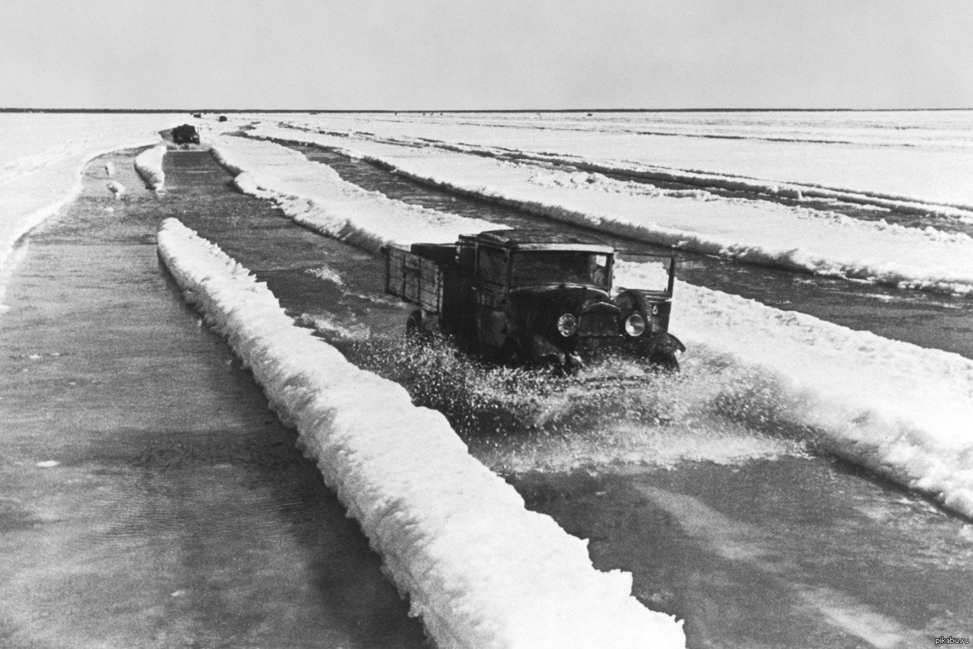
«Дорогой жизни» шел к нам хлеб, Дорогой жизни многих к многим. Еще не знают на земле Страшней и радостней дороги

Slide 34
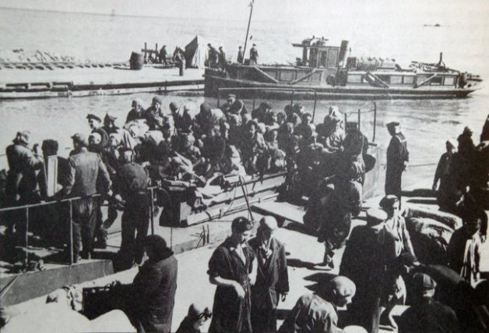
Весной 1942 года по озеру возобновились водные перевозки

Slide 35
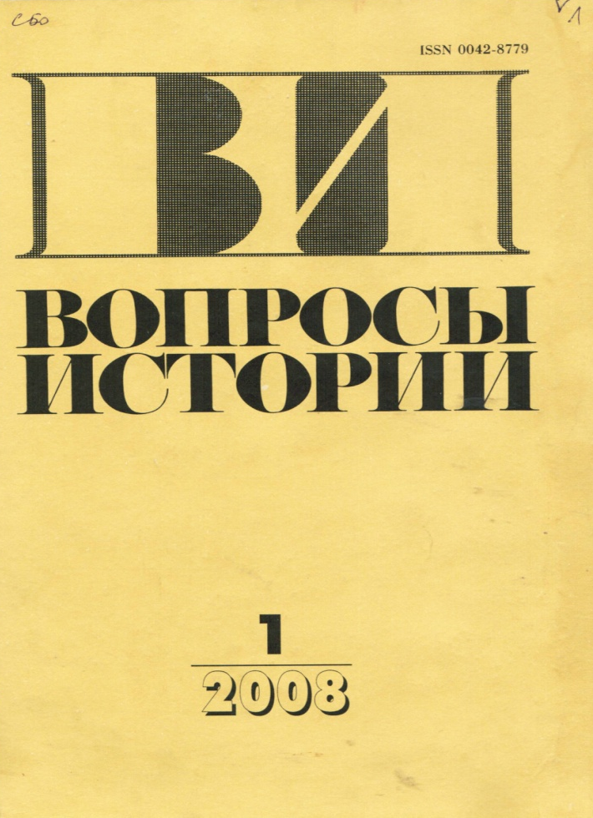
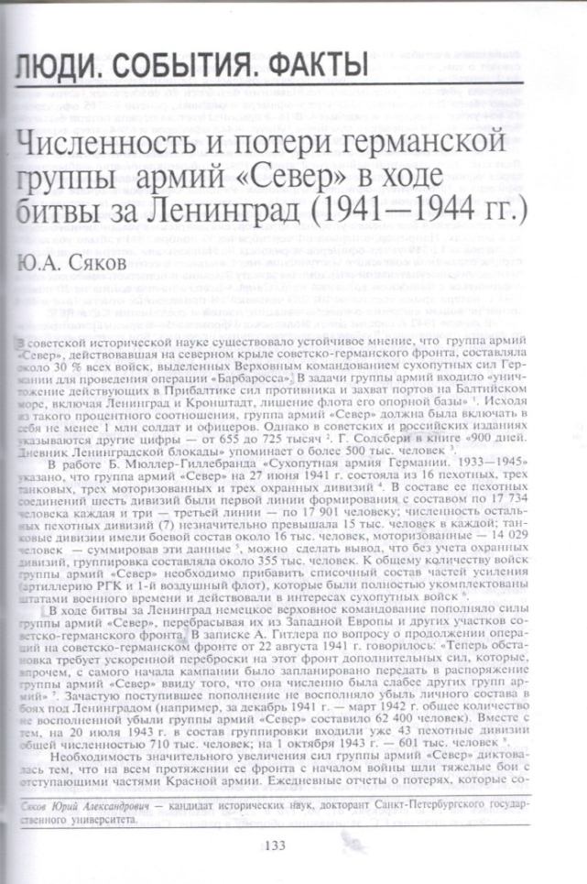
Сяков Ю. Численность и потери германской группы армий «Север» в ходе битвы за Ленинград. /Ю. Сяков // Вопросы истории. – 2008. - № 1. – С. 133-136
Группа армии «Север» составляла около 30% всех войск, выделенных Верховным командованием сухопутных сил Германии для проведения операции «Барбаросса». В ходе битвы за Ленинград немецкое верховное командование пополняло силы группы армий «Север», перебрасывая их из Заподной Европы и других участков советско-германского фронта. Во время проведения наступательной операции по полному снятию блокады Ленинграда войска Ленинградского и Волховского фронтов нанесли крупное поражение группе армий «Север» и заставили ее отступить

Slide 36
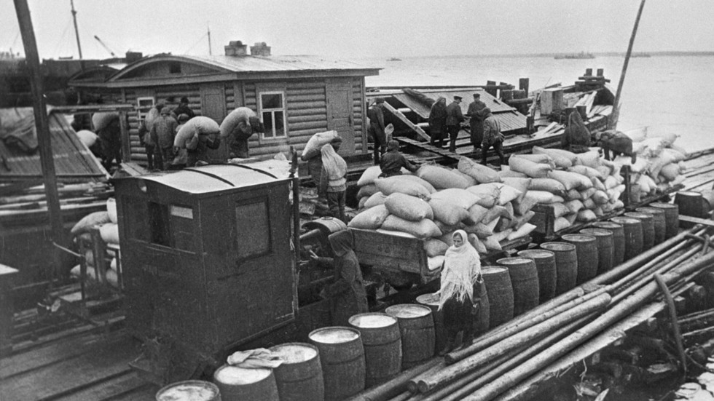
Ладожская коммуникация действовала в течение всего периода фашистской блокады Ленинграда

Slide 37
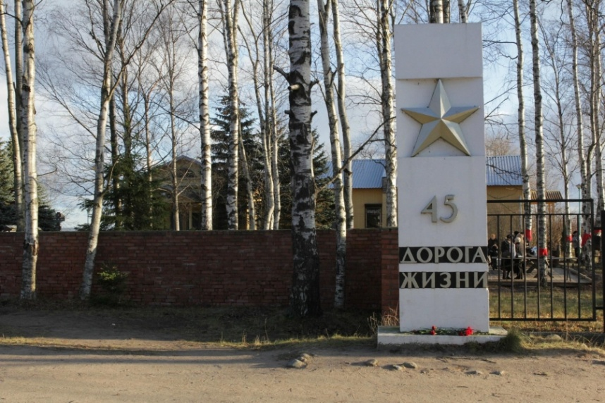
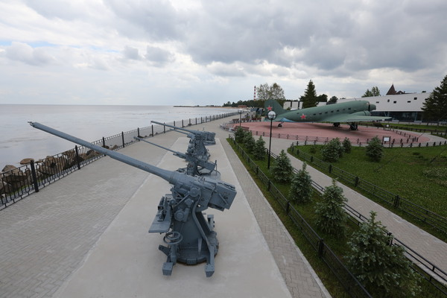
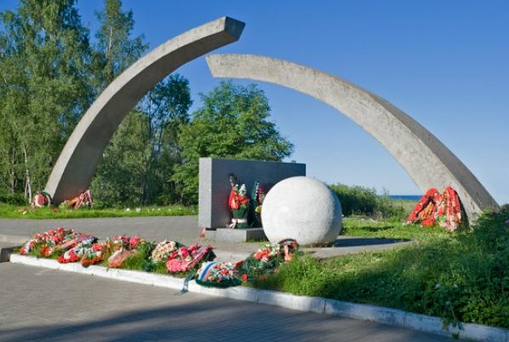
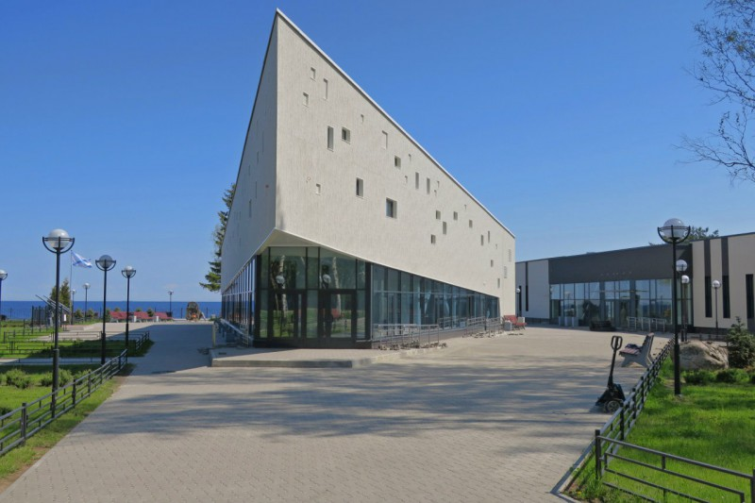
Музей «Дорога жизни» в поселке Осиновец Всеволожского района Ленинградской области

Slide 38
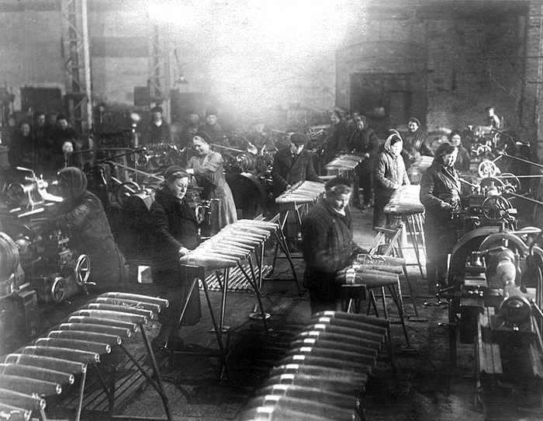
Несмотря ни на что заводы блокадного Ленинграда продолжали работать

Slide 39
Т3(2)
В64
Краснояров В.И. Воздушный мост над Ладогой / В.И. Краснояров. – Л. : Лениздат, 1984.-256 с
Сборник посвящен созданной осенью 1941 года воздушной коммуникации, которая связала осажденный город с Большой землей. Воспоминания непосредственных участников этих событий - рассказ о подвигах и мужестве летчиков транспортных самолетов и истребителей сопровождения, инженеров, техников, стройармейцев и других работников наземных служб - всех, благодаря самоотверженности которых существовал воздушный мост над Ладогой

Slide 40
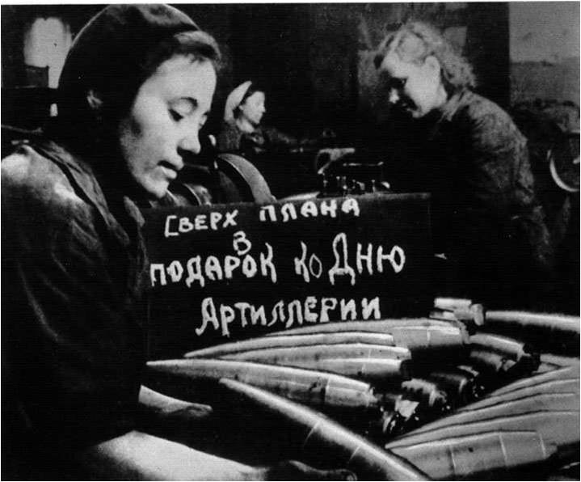

Slide 41
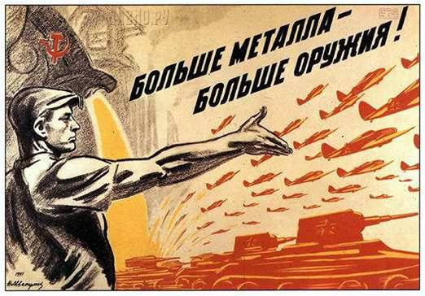

Slide 42
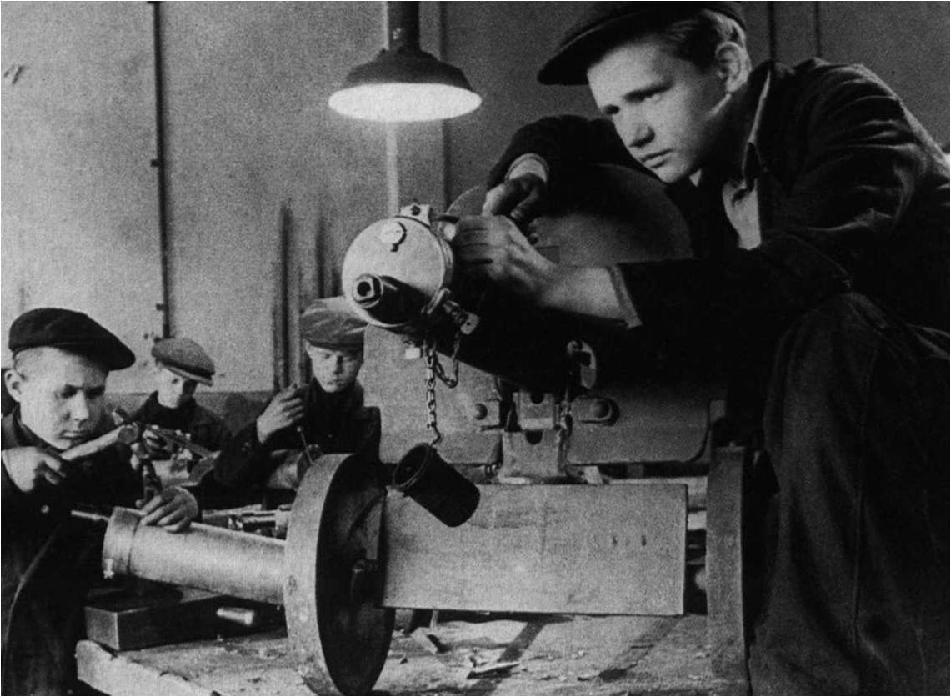
Подростки работали на заводах и фабриках, встав за станки за ушедших на фронт братьев и отцов

Slide 43
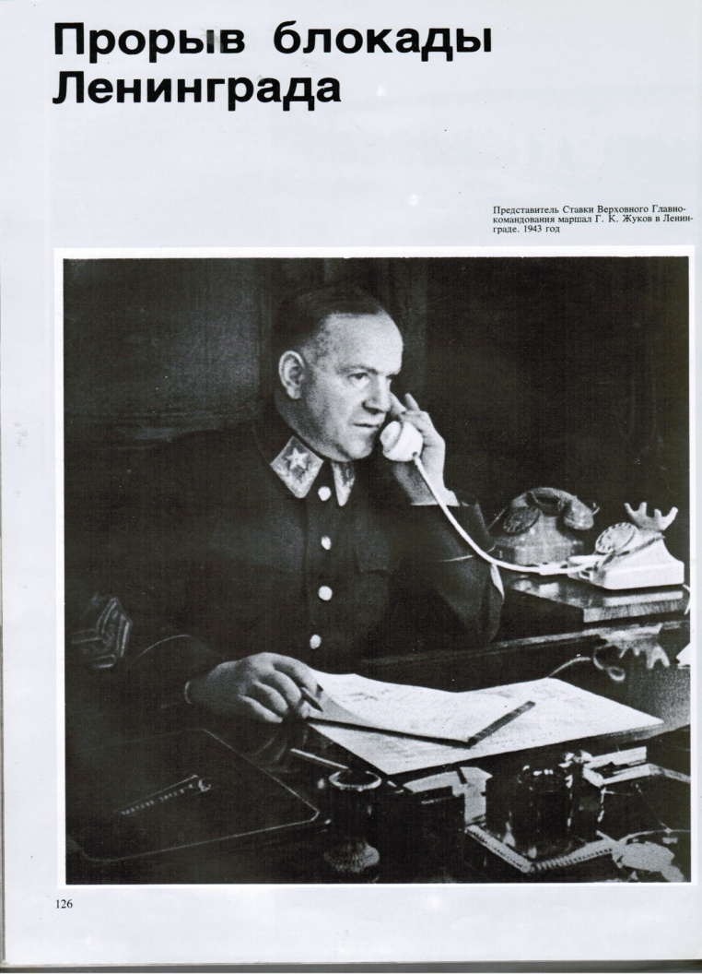
Т3(2) Ж86 Г. К. Жуков: фотоальбом о выдающемся советском полководце Маршале Советского Союза Г. К. Жукове. – 4-е изд. – М. : Планета, 1989. – 239 с
Данная книга представляет собой фотоальбом о выдающемся советском полководце маршале Советского Союза Георгии Константиновиче Жукове. В издании использованы документальные фотографии и кинокадры из фондов множества музеев и архивов. Текст фотоальбома составлен по книге Г. К. Жукова «Воспоминания и размышления»

Slide 44
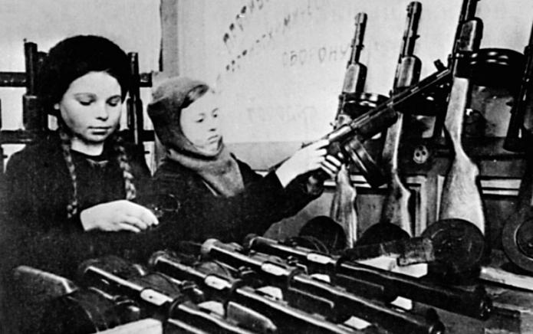

Slide 45
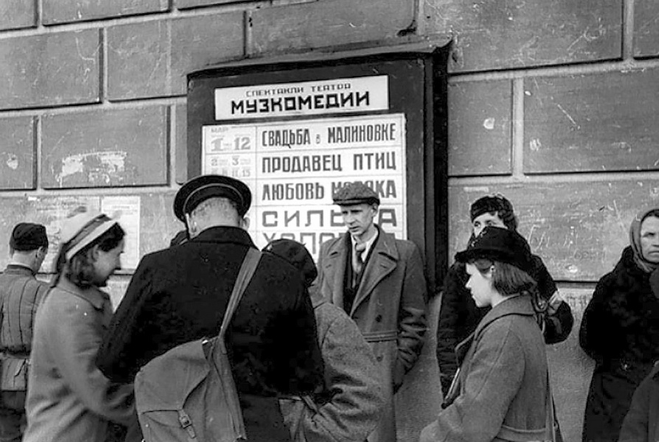
Продолжали работать театры и музеи

Slide 46
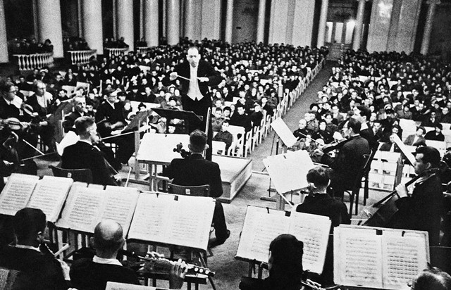
Во время блокады Дмитрий Шостакович написал свою известнейшую «Ленинградскую» симфонию

Slide 47
Т3 М31 Масолов Н.В. Ленинград в сердце моем / Н.В. Масо- лов. - М. : Политиздат, 1981. – 126 с
В книге рассказывается о командире 3-й Ленинградской партизанской бригады Герое Советского Союза Александре Германе. В годы Великой Отечественной войны партизаны этой бригады разрушали коммуникации и уничтожали гарнизоны в тылу врага, вели успешные бои с охранными и полевыми войсками вермахта. Партизанские разведчики добывали ценные сведения для Советской Армии

Slide 48
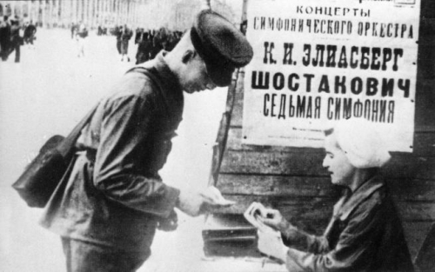
9 августа 1942 года симфония Дмитрия Шостаковича была исполнена оркестром Радиокомитета в осажденном немцами Ленинграде

Slide 49
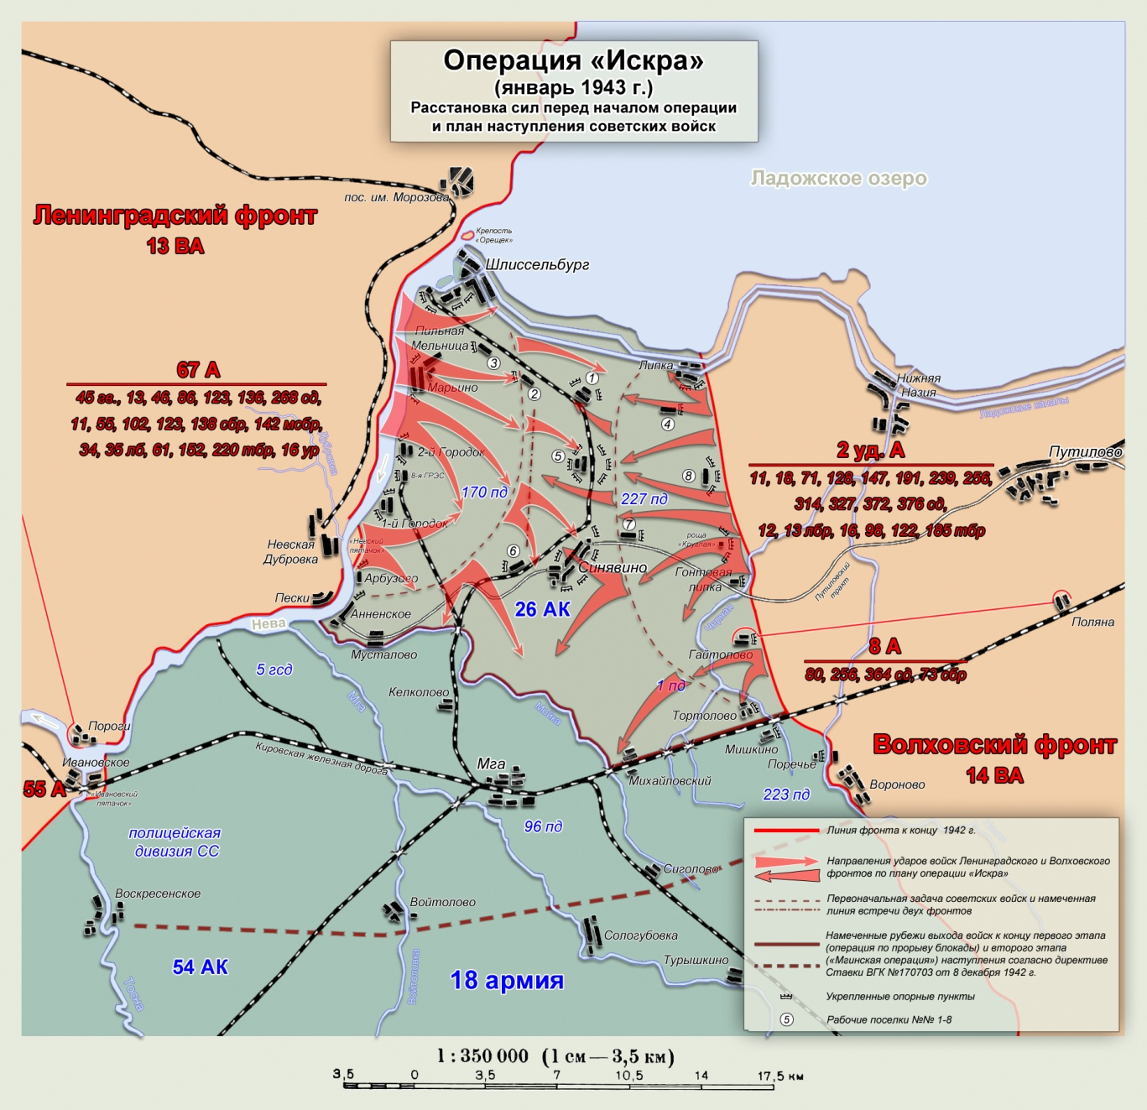
18 января 1943 года в ходе операции «Искра» войска Волховского и Ленинградского фронтов прорвали блокадное кольцо

Slide 50
Т3(2) Щ61 Щербаков П. Л. Никто не забыт и ничто не забыто / П. Л. Щербаков. – Л. : Знание, 1983. – 32 с
На фактическом материале показаны подготовка и осуществления войсками Ленинградского и Волховского фронтов, Краснознаменного Балтийского флота операции по прорыву и снятию блокады Ленинграда. Приведены примеры мужества и героизма защитников города на Неве

Slide 51
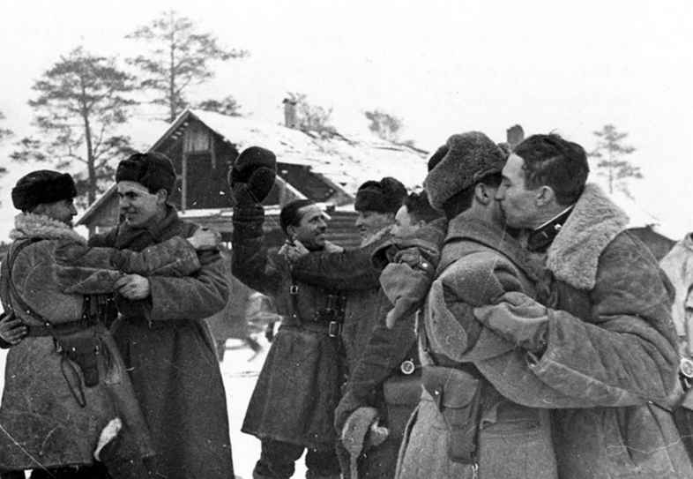
Встреча бойцов Волховского и Ленинградского фронтов в районе поселка №1 Ленинградской области
1943 год

Slide 52
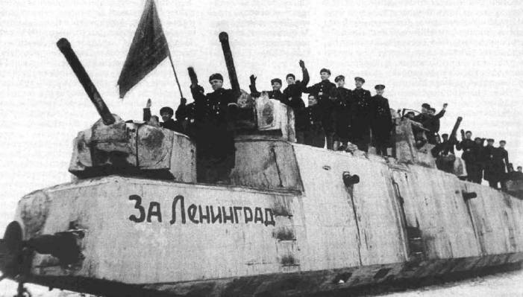
К 27 января 1944 года советские войска с помощью кронштадской артиллерии полностью сняли блокаду

Slide 53
Каралис Д. Забытая страница блокады / Д. Каралис // Родина . – 2008.-№5. – с.40-42
В статье говорится о строительстве Шлиссельбурской трассы, благодаря которой люди в осажденном Ленинграде смогли выдержать напор врага. Благодаря ей каждый день в город поступало продовольствие, побеждая главного врага ленинградцев – голод

Slide 55
В день снятия блокады Ленинграда в городе из 2,5 миллионов человек осталось всего 560 тыс. жителей

Slide 56
Салют на Суворовской площади в ознаменование снятия блокады
1944 год

Slide 57
Т3(2) К78 Снятие блокады Ленинграда и освобождение Прибал- тики (1944-1945 гг.).- М. :Наука, 1990.- 368 с
Во книге освещаются совместные наступательные операции Красной Армии и Краснознаменного Балтийского флота, а также самостоятельные действия флота в 1944 – 1945 гг. Большинство статей написано непосредственными участниками событий руководителями и флагманскими специалистами флота, другими участниками боевых событий. Среди авторов статей также военные историки

Slide 58
Рыдают люди и поют И лиц заплаканных не прячут. Сегодня в городе салют! Сегодня ленинградцы плачут…

Slide 59
900 дней блокады – 900 берёз

Slide 60
Шмырев П. Записки ленинградца / П. Шмырев // родина. – 2012. - №10. – с. 48-52
В статье автор рассказывает о своих воспоминаниях о боевом прошлом, которое было отмечено героизмом и самопожертвованием личного состава радиоразведки во имя общей победы над ненавистным врагом. Весь период блокады он находился в Ленинграде и его пригородах, принимал активное участие в организации радиоразведки на всех этапах битвы за Ленинград

Slide 61
Санкт-Петербург
Пискарёвское кладбище
Здесь похоронены воины, защищавшие город и жители, погибшие в блокаду

Slide 64
Санкт-Петербург
Памятник Защитникам Ленинграда

Slide 65
Каждое новое поколение стремиться отдать свою дань подвигу ленинградцев, которые стояли насмерть

Slide 67
Ожигова М.П. Воспоминания о блокаде Ленинграда. [Электронный ресурс] // Южно-Российский музыкальный альманах. — 2015. — № 1(18). — С. 80-93. — Режим доступа: http://e.lanbook.com/journal/issue/
295337
Настоящая публикация содержит не издававшиеся ранее воспоминания о блокадном Ленинграде, принадлежащие видному оперному режиссёру советской эпохи М. П. Ожиговой (1908–1987). Автор повествует о суровых испытаниях военного периода, о творческой деятельности музыкальных учреждений и отдельных музыкантов в исключительно тяжёлых условиях осаждённого города

